Slide 1
诗篇卷二
42-72

Slide 2
可拉的后裔
民数记十六章里，利未的子孙可拉与大坍、亚比兰聚众反对摩西和亚伦，背叛神。因着这个背叛，可拉灭亡了
民数记二六11 然而可拉的众子没有死亡
大卫任命可拉的后裔希幔在耶和华的殿里管理歌唱的事（历代志上六31-38）
可拉的后裔成为耶和华殿中的歌唱者 （历代志下二十19）
可拉的后裔成为耶和华殿中的守门者（历代志上九19）

Slide 3
诗篇四二/四三：我心切慕神
诗篇四四：呼求神的救赎
诗篇四五：主是荣耀的君王
诗篇四六：神是我们的避难所
诗篇四七：神作王治理全地
诗篇四八：神必坚立圣城
诗篇四九：依靠神还是依靠玛门

Slide 4
诗篇四二/四三：我心切慕神
我心切慕神，如鹿切慕溪水
诗人心境：昼夜流泪，极其悲伤，忧闷，烦躁，哀痛
仇敌的欺压，辱骂，质问
--仇敌不住地问：你的神在哪里呢？
应当仰望神，因我还要赞美祂，祂是我脸上的光荣，是我的神（诗篇四二5，11；四三5）

Slide 5
诗篇四五 主是荣耀的君王
为王的婚礼所做的诗
1节 作诗目的：要赞美王的婚礼
2-9节 对新郎的赞美
10-15节 对新娘的赞美
16-17节 对新人的祝福

Slide 6
诗篇四五 主是荣耀的君王
是一首弥赛亚诗
2 节 你比世人更美，在你嘴里满有恩惠
--路四22 众人都称赞祂，并希奇祂口中所出的恩言
3-5节 大有荣耀和威严，有真理，谦卑，公义
无不得胜
--启示录十九11-16

Slide 7
诗篇四五 主是荣耀的君王
6-7 节
--希伯来书一8-9 论到子却说：神啊，你的宝座是永永远远的，你的国权是正直的。你喜爱公义，恨恶罪恶。所以神，就是你的神，用喜乐油膏你，胜过膏你的同伴
13-15 节
--启示录十九7-8 …因为羔羊婚宴的时候到了，新妇也自己预备好了，就蒙恩得穿光明洁白的细麻衣。这细麻衣就是圣徒所行的义。

Slide 8
诗篇四六 神是我们的避难所
1节 神是我们的避难所，是我们的力量，是我们在患难中随时的帮助
--无论环境如何改变， 我们也不害怕
7节/ 11节 万军之耶和华与我们同在，雅各的神是我们的避难所
--察看神的作为，要知道“我是神”

Slide 9
诗篇 50-60 纲要
神要的是我们，不是祭物
诗篇50：神不需要祭物，当把感谢献祭给神
诗篇51：大卫忏悔诗， 当把忧伤的灵献祭给神
大卫的训诲诗：52-55
大卫在面对众人的背叛时，依然赞美感谢神
大卫的金诗（16）、56-60
大卫面对扫罗的追杀时，单单依靠神

Slide 10
诗篇50
很特别：是一篇神借亚萨对人劝诫的诗
诗50:2 说:“招聚我的圣民到我这里来、就是那些用祭物与我立约的人”
7 我的民哪、你们当听我的话。以色列阿、我要劝戒你。我是神、是你的神。
8 我并不因你的祭物责备你。你的燔祭常在我面前。
10 因为树林中的百兽是我的、千山上的牲畜也是我的。11 我岂吃公牛的肉呢。我岂喝山羊的血呢。
14 你们要以感谢为祭献与神。又要向至高者还你的愿。
16-22 <神对恶人说的警告，因为有的恶人也献祭>
23 凡以感谢献上为祭的、便是荣耀我。那按正路而行的、我必使他得着我的救恩。
希伯来书 10:10-11：
所以基督到世上来的时候、就说：“神阿、祭物和礼物是你不愿意的、你曾给我预备了身体。燔祭和赎罪祭是你不喜欢的。

Slide 11
诗篇五十一篇
大卫忏悔因拔示巴犯下的谋杀和奸淫的罪
诗51:5 我是在罪孽里生的。在我母亲怀胎的时候，就有了罪。
11 不要丢弃我，使我离开你的面。不要从我收回你的圣灵。
12 求你使我仍得救恩之乐，赐我乐意的灵扶持我。
13 我就把你的道指教有过犯的人。罪人必归顺你。
17 神所要的祭，就是忧伤的灵。神阿，忧伤痛悔的心，你必不轻看。
Notes:
我们不是因为犯罪才是罪人，而是因为是罪人才犯罪。有罪性
大卫最担心的不是丢失王位，而是怕离开神的面。扫罗就是神的灵离开他，有邪灵来困扰他
13节的话很奇怪，大卫应该是不会掩盖自己的罪，而是用这个例子去指教他人
大卫摸到神的心意，新约里的因信称义

Slide 12
大卫的训诲诗：52-55
都是大卫在遭遇了多人多次的背叛时写下的
诗52: 以东人多益向扫罗告密
诗52:7 说，看哪，这就是那不以神为他力量的人。只倚仗他丰富的财物，在邪恶上坚立自己。
诗54: 西弗人向扫罗告密
诗54:3 因为外人起来攻击我，强暴人寻索我的命。他们眼中没有神。
诗55: （可能是）押沙龙背叛大卫的时候
诗55:12 原来不是仇敌辱骂我。若是仇敌，还可忍耐。也不是恨我的人向我狂大。若是恨我的人，就必躲避他。
13 不料是你，你原与我平等，是我的同伴，是我知己的朋友
14 我们素常彼此谈论，以为甘甜。我们与群众在神的殿中同行。
Notes:
这些人敬畏人过于敬畏神

Slide 13
大卫的训诲诗：52-55 (续)
大卫面对背叛的反应
依靠神，赞美神，相信神会救他出一切苦难
诗52:8 至于我，就像神殿中的青橄榄树。我永永远远倚靠神的慈爱。
诗54:6 我要把甘心祭献给你。耶和华阿，我要称赞你的名。这名本为美好。
诗55: 你要把你的重担卸给耶和华，他必抚养你，他永不叫义人动摇。

Slide 14
大卫的金诗
诗篇中一共有六篇被称为大卫的金诗
金诗既有宝贵，也有隐藏的意思，因为这些都是大卫在试炼中，被神雕刻时写出的
诗篇16 → 六篇金诗的序
诗篇56-59→ 大卫在逃避扫罗追杀中
诗篇60 → 大卫作王后在攻击以东之前
Notes:
大卫做王之前被人追杀逃难的经历，是大卫被神雕刻，属灵生命成长的过程，这个过程是很宝贵的，而且往往是隐藏的
像保罗在阿拉伯的学习了3年才出来为主做工，这段经历我们是不知道的
所以大卫的这些诗歌看出大卫当时的成长是像金子一样宝贵

Slide 15
诗篇16
诗16:2 我的心哪，你曾对耶和华说，你是我的主。我的好处不在你以外。
诗16:5 耶和华是我的产业，是我杯中的分。我所得的你为我持守。
诗16:6 用绳量给我的地界，坐落在佳美之处。我的产业实在美好。
诗篇60:6 神已经指着他的圣洁说，我要欢乐。我要分开示剑，丈量疏割谷。7 基列是我的。玛拿西也是我的。以法莲是护卫我头的。犹大是我的杖。
诗16:8-11：徒2:25彼得引用之作为预言证明弥赛亚就是复活的耶稣。

Slide 16
诗篇56：调用“远方无声鸽”
大卫在迦特被非利士人拿住，被迫装疯以求生存，就像一只在远方游荡又不能说话的鸽子
诗56:5 他们终日颠倒我的话。他们一切的心思，都是要害我。6 他们聚集，埋伏窥探我的脚踪。等候要害我的命。
7 我几次流离，你都记数。求你把我眼泪装在你的皮袋里。这不都记在你册子上吗？
11 我倚靠神，必不惧怕。人能把我怎么样呢？
12 神阿，我向你所许的愿在我身上。我要将感谢祭献给你。
Notes:
应该叫泪瓶

Slide 17
诗篇57-59：调用“休要毁坏”
约10:10 盗贼来，无非要偷窃、杀害、毁坏；
诗57:4 我的性命在狮子中间。我躺卧在性如烈火的世人当中。他们的牙齿是枪，箭。他们的舌头是快刀。
诗58:1 世人哪，你们默然不语，真合公义吗？施行审判，岂按正直吗？
诗59:4 我虽然无过，他们预备整齐，跑来攻击我。求你兴起鉴察帮助我。
Notes:
谁要毁坏，当然是仇敌要来毁坏。
舌头可以杀人，大卫在之前面对背叛的诗篇里也提及多次

Slide 18
诗篇57-59: 大卫在急难中信靠神
诗56:3 我惧怕的时候要倚靠你。4 我倚靠神。我要赞美他的话。我倚靠神，必不惧怕。血气之辈能把我怎么样呢？
诗57:7 神阿，我心坚定，我心坚定。我要唱诗，我要歌颂。
诗57:10 因为你的慈爱，高及诸天。你的诚实，达到穹苍。11 神阿，愿你崇高，过于诸天。愿你的荣耀，高过全地。
诗59:17 我的力量阿，我要歌颂你。因为神是我的高台，是赐恩与我的神。
Notes:
大卫什么感觉，当然是有惧怕
大卫被追逼长达10多年，就因为神膏了他，多次几乎就死掉了，但是大卫一直赞美神

Slide 19
诗篇60: 调用“为证的百合花”
雅歌2:2 我的佳偶在女子中，正像荊棘裡的百合花。
大卫在两次主动放弃杀害扫罗后，终于还是做王的见证
诗60:2 神阿，你丢弃了我们，使我们破败；你向我们发怒，求你使我们复兴。
大卫预言以色列的未来
诗60:7 基列是我的。玛拿西也是我的。以法莲是护卫我头的。犹大是我的杖。-- 神产业的宝贵
诗60:8 摩押是我的沐浴盆。我要向以东抛鞋。非利士阿，你还能因我欢呼吗？-- 对摩押地和以东地的藐视
诗60:11 求你帮助我们攻击敌人，因为人的帮助是枉然的。
要依靠神，而且要单单地依靠神
Notes:
荊棘伤人，有刺，百合花没有，所以只有荊棘伤害百合花，而百合花不会伤害别人
打左脸，连右脸也给人打，就像大卫对扫罗。但大卫也不是对所有的人都这样，所以我想我们也不是什么人什么情况都让人连右脸也打

Slide 21
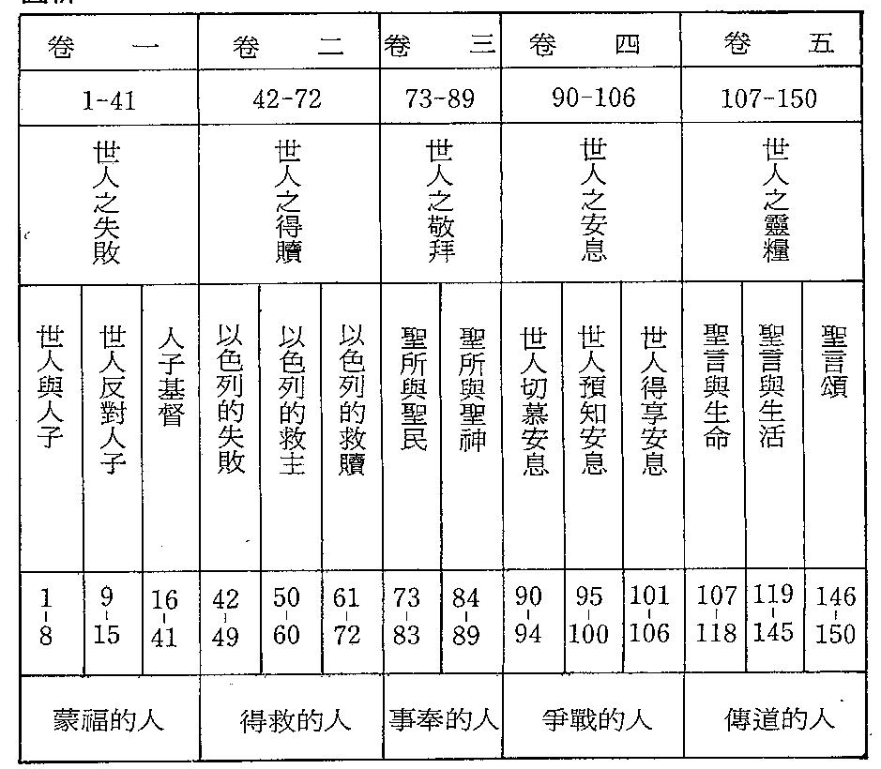

Slide 22
思考题
1. 大卫在诗51中为他的罪忧伤痛悔，我们自己有没有对自己的罪特别痛苦忧伤的时候？请分享自己的经历。
2. 大卫在被膏之后经历了大约十四年的漫长的被追杀逃难的日子才最终被神高举做王，我们自己有没有祷告祈求了很久神才应予或还没有应予的经历？在这过程中如何学习依靠神？
3. 请在所读的诗篇中选一篇或一节，来分享你自己如何有类似的经历和对主的认识，怎样经历神的恩典和看顾。

